Slide 1
DISEÑO Y PLAN DE IMPLEMENTACIÓN DE UN LABORATORIO DE CIENCIAS FORENSES DIGITALES
Integrantes:
Calderón Valdiviezo Ricardo
Guzmán Reyes Gisell
Salinas González Jessica

Slide 2
Agenda
Introducción
Delito Informático
Concepto y clasificación
Legislación referente a delitos informáticos
Legislación Nacional
Convenios y organizaciones internacionales
Ciencias Forenses Digitales
Concepto y objetivos
Análisis forense digital
Evidencia Digital
Peritaje y peritos informáticos
Definición de la metodología Forense Digital
Cadena de custodia
Procedimientos técnicos
Diseño del Laboratorio de Ciencias Forenses Digitales
Instalaciones
Elementos del diseño
Opciones de implementación en la ESPOL
Conclusiones
Recomendaciones

Slide 3
Introducción
Incremento en el uso de medios tecnológicos e información digital.
“Ley de comercio electrónico, firmas electrónicas y mensajes de datos”, para proteger a los usuarios de sistemas electrónicos.
Metodologías especializadas en el tratamiento de evidencia digital.
Integración de la tecnología y el personal especializado en investigación Forense Digital.

Slide 4
Delito Informático
Actos ilícitos
Confidencialidad
Integridad
Disponibilidad
Sistemas informáticos
Redes
Datos
atentan contra
de
Utilizan medios tecnológicos

Slide 5
Delito Informático
Datos de entrada
Programas
Datos de salida
Informática
Fraudes por manipulación de computadoras
Falsificaciones informáticas
Objeto
Instrumento
Clasificación
Sabotaje informático
Acceso no autorizado a
servicios
Reproducción no autorizada
de programas
Daños o modificaciones de programas o datos

Slide 6
Legislación Nacional
Ley Orgánica de Transparencia y Acceso a la Información Pública
Ley de Comercio Electrónico Firmas Electrónicas y Mensaje de Datos
Ley de Propiedad Intelectual
Ley Especial de Telecomunicaciones
Ley de Control Constitucional(Habeas Data)
Código Penal Ecuatoriano

Slide 7
Convenios y organizaciones internacionales
Convenios
Tratado de Libre Comercio
Convenio de Budapest
Organizaciones
Business Software Alliance.
Organización de Naciones Unidas
Organización de los Estados Americanos

Slide 8
Ciencia Forense Digital
conceptos
Criminalística tradicional en medios informáticos
Forma de aplicar
estrategias
de
para
esclarecer hechos
procedimientos

Slide 9
Fases del análisis forense digital
Análisis forense digital
Escena del crimen
Asegurar la escena
Identificar evidencias
Capturar evidencias
Evitar la modificación o destrucción de evidencias digitales.
Identificar los sistemas de información que contengan información relevante
Minimizar el impacto en la evidencia original.

Slide 10
Fases del análisis forense digital
Análisis forense digital
Laboratorio Forense
Preservar evidencias
Documentación detallada de los procedimientos realizados sobre las evidencias.
Analizar evidencias
Seguir metodología forense especializada y las herramientas adecuadas.
Presentar resultados
Los resultados deben presentarse de forma concreta, clara y ordenada.

Slide 11
Análisis forense digital
Principio de intercambio de Locard
“Siempre que dos objetos entran en contacto transfieren parte del material que incorporan al otro objeto.”
Objeto A
Objeto B
Interacción

Slide 12
Análisis forense digital
Objetivos
Descubrir si se produjo el delito.
Determinar donde y cuando se produjo el delito.
Conocer que activos de información fueron afectados y en que grado.
Identificar quien cometió el delito.
Esclarecer cómo se produjo el delito.

Slide 13
Evidencia digital
generada
Sistema de información
en un
comprometida
en el
cometimiento de un delito directa o indirectamente
Información
almacenada
enviada

Slide 14
Evidencia digital
Clasificación
Registros almacenados en el equipo de tecnología informática
Registros generados por los equipos de tecnología informática
Registros parcialmente generados y almacenados en los equipos de tecnología informática
Correos electrónicos.
Archivos de aplicaciones de ofimática.
Imágenes, etc.
Registros de auditoría.
Registros de transacciones.
Registros de eventos, etc.
Hojas de cálculo .
Consultas especializadas en bases de datos.
Vistas parciales de datos, etc.

Slide 15
Evidencia digital
Criterios de admisibilidad
Establecer un proceso de operaciones estándar en el manejo de evidencia digital.
Cumplir con los principios básicos reconocidos internacionalmente en el manejo de evidencia.
Cumplir con los principios constitucionales y legales establecidos en Ecuador.
Regirse al procedimiento determinado en la Ley de Comercio Electrónico y el Código de Procedimiento Penal.

Slide 16
Peritaje y perito informático
Peritaje informático
Perito informático
Profesional con conocimientos técnicos en informática, preparado para aplicar procedimientos legales y técnicamente válidos a las evidencias digitales.
Es el estudio o investigación con el fin de obtener evidencias digitales y usarlas en un proceso judicial o extrajudicial.

Slide 17
Perito informático
Áreas que debe cubrir
Área de tecnologías de información y electrónica
Fundamentos de bases de datos área de seguridad de la información
Área jurídica
Área de criminalística y ciencias forenses
Área de informática forense

Slide 18
Perito informático
Funciones que debe cumplir
Preservar la evidencia.
Identificación y recolección de evidencias digitales.
Recuperación y análisis de datos.
Presentación de evidencia de una manera clara y entendible.
Agente auxiliar del juez en aclaración de conceptos para que se pueda dictar sentencia.

Slide 19
Perito informático
Requisitos
Ser mayor de edad.
Correcta ética profesional.
Seriedad e imparcialidad
Documentación
Solicitud dirigida al Director Provincial del Consejo de la Judicatura.
Hoja de vida, cédula y certificado de votación.
Record policial actualizado.
Desvinculación al concluir su trabajo.
Documentación que acredite experiencia y capacitación.
Comprobante de pago de servicios administrativos.
Acreditación de peritos informáticos

Slide 20
Cadena de custodia
Procedimiento de control documentado
se aplica a
la evidencia física
para
garantizar y demostrar
el/la
Identidad
Integridad
Preservación
Seguridad
Almacenamiento
Continuidad
Registro

Slide 21
Cadena de custodia
Etapas
Recolección y clasificación
Embalaje
Custodia y traslado
Análisis
Custodia y preservación final

Slide 22
Cadena de custodia
Etapa de recolección y clasificación:
Aislar los equipos informáticos.
Registrar y fotografiar
Identificar y clasificar

Slide 23
Cadena de custodia
Etapa de embalaje:
Registrar nombre de oficial encargado de embalaje y custodia de la evidencia.
Etiquetar y rotular la evidencia.
Colocar en contenedores especiales.

Slide 24
Cadena de custodia
Etapa de custodia y traslado:
Trasladar evidencia al laboratorio.
Registrar cambio de custodia si existiese.
En el laboratorio:
Registrar ingreso de evidencia.
Llenar inventario en el almacén
Registrar todo traslado de la evidencia dentro y fuera del laboratorio.

Slide 25
Cadena de custodia
Etapa de análisis:
Solicitar evidencia
Llenar registro de entrega
Revisar estado de evidencia
Registrar observaciones
Respaldar evidencia original
Efectuar análisis
Llevar bitácora de análisis
Terminar análisis
Devolver evidencia al almacén

Slide 26
Cadena de custodia
Etapa de custodia y preservación final:
Recibir evidencia
Registrar datos de entrega
Revisar estado
Almacenarla
Registrar observaciones

Slide 27
Procedimientos técnicos
Etapas
Recolección de evidencia digital
Identificación de las evidencias digitales
Análisis de las evidencias digitales
Análisis de dispositivos móviles
Presentación de resultados

Slide 28
Procedimientos técnicos
Etapa de recolección de evidencia digital:
Realizar copias de la prueba original.
Copia de información de dispositivos de mano.
Retención de tiempos y fechas.
Generar los procesos de suma de verificación criptográfico de la evidencia digital.

Slide 29
Procedimientos técnicos
Etapa de identificación de las evidencias digitales:
En medios volátiles
Registros internos de los dispositivos
Memoria física
En medios no volátiles
Memoria caché
Registro de estado de la red
Contenido del portapapeles
Registros de procesos en ejecución
Discos duros internos y externos.
Dispositivos de almacenamiento externos.
Dispositivos de conectividad internos y externos.

Slide 30
Procedimientos técnicos
Etapa de análisis de evidencias digitales:
¿Qué?
¿Quién?
Reunir información sobre los involucrados en el hecho.
¿Cuándo?
¿Cómo?
Descubrir que herramientas o piezas de software se han usado para cometer el delito.
Determinar la naturaleza de los eventos ocurridos.
Reconstruir la secuencia temporal de los hechos.

Slide 31
Procedimientos técnicos
Etapa de análisis de dispositivos móviles:
Cargar Dispositivo
Copia de la información que se extrae del dispositivo
Uso de software y herramientas

Slide 32
Procedimientos técnicos
Etapa de análisis de dispositivos móviles:
Relación entre los datos encontrados y los resultados que se espera obtener
Fuente de evidencia | ¿Quién? | ¿Qué? | ¿Dónde? | ¿Cuándo? | ¿Por qué? | ¿Cómo?
Identificadores de dispositivo / suscriptor | X
Registro de llamadas | X |  |  | X
Directorio telefónico | X
Calendario | X | X | X | X | X | X
Mensajes | X | X | X | X | X | X
Ubicación |  |  | X | X
Contenido de URL de web | X | X | X | X | X | X
Imágenes / video | X | X | X | X |  | X
Otro contenido de archivo | X | X | X | X | X | X

Slide 33
Procedimientos técnicos
Etapa de presentación de resultados:
Detallar las evidencias encontradas durante el análisis.
Registrar el procedimiento realizado a cada una de ellas.
Justificar los procedimientos para darle validez a la evidencia digital.
Replantear los hechos y determinar las conclusiones.

Slide 34
Procedimientos técnicos
Etapa de presentación de resultados:
Resultados
presentan en la
Corte
para determinar el
Éxito del caso
¿Qué?
¿Cómo?
¿Cuándo?
¿Quién?
llevará al
Fracaso del caso
de un
Delito

Slide 35
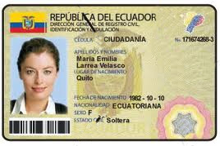
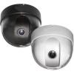
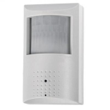
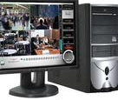
Instalaciones del laboratorio
Seguridades
Cédula de Identidad (Personal
externo al laboratorio)
Identificación (credencial)
Sistema biométrico
Cerradura
Circuito cerrado de video
Sistema de alarmas
Sensores de movimiento

Slide 36
Instalaciones del laboratorio
Condiciones ambientales
Condición | Recomendación
Esterilidad biológica | Lejía al 2%
Interferencia electromagnética | Jaula Faraday
Suministro energía eléctrica | UPS, generador eléctrico
Ruido y vibración | Materiales aislantes
Sistema de refrigeración | Temperatura 22ºC
 | Humedad de 65% máximo
Sistema de extinción de incendios | Polvo químico seco, bióxido de carbono, espuma, INERGEN

Slide 37
Instalaciones del laboratorio
Infraestructura interna
Puntos de conexión de datos (internet e intranet)
Puntos de conexión de voz
Tomas de corriente con conexión a tierra
Habitaciones de preferencia sin ventanas

Slide 38
Instalaciones del laboratorio
Infraestructura interna
Área control de acceso y entrada
recibir visitantes
Área de almacenamiento
Área de control de acceso y
entrada
Armarios
Puertas con cerradura
Persona responsable
Área de análisis
Zona con acceso a internet
Zona sin acceso a internet
Hardware forense
Software forense
Área mecánica
Desmontaje de equipos
Ensamblaje de equipos
Uso de herramientas

Slide 39
Instalaciones del laboratorio
Alternativa de diseño uno
Divisiones con paneles móviles
Área de almacenamiento abierta
Área mecánica
2 puestos de trabajo
Área de análisis
2 puestos de trabajo
Alternativa de diseño tres
Divisiones con paredes de cemento
Área de análisis con puerta de acceso
4 puestos de trabajo
Área mecánica con puerta individual
3 puestos de trabajo
Área de almacenamiento con puerta individual

Slide 40
Instalaciones del laboratorio
Infraestructura óptima – Alternativa de diseño dos
Área de almacenamiento
Cubículo con puerta de acceso a
los armarios
Puertas con cerradura
Área mecánica
1 puesto de trabajo
Armario
Área de análisis
Tres puestos de trabajo
Cada puesto con armario
Divisiones con paneles móviles

Slide 41
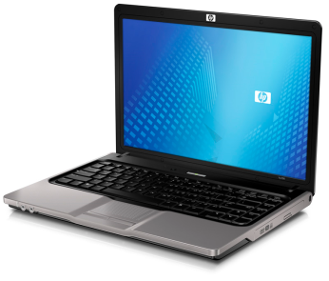
Elementos del diseño
Equipos informáticos
Alta capacidad de
almacenamiento.
Sistema operativo
estable
Alta velocidad de
procesamiento
Memoria RAM de
alta velocidad

Slide 42
Elementos del diseño
Herramientas de duplicación
Echo plus
Hardware y elementos adicionales
Discos duros externos
Forensics talon kit
Super Sonix
Omniclone 2XI
Grabadores de CD/DVD
Adaptadores
Dispositivos de almacenamiento
Cables IDE, SATA
Herramientas para ensamblaje y desmontaje de computadoras

Slide 43
Elementos del diseño
Software forense
 | Encase | Deft Extra | Caine | Digital Forensics Framework | Forensics Toolkit | Easy Recovery Professional | Fox Analysis | Chrome Analysis
Clonación de discos | X | X |  |  | X
Comprobar integridad criptográfica | X | X |  | X | X
Información del sistema | X | X | X |  | X
Adquisición en vivo | X | X | X |  | X
Recuperación de contraseñas | X | X | X |  | X
Recuperación de archivos borrados | X |  |  | X | X | X
Recuperación de emails borrados | X |  |  |  | X
Análisis forense en redes | X | X | X
Análisis forense en navegadores | X | X | X |  | X |  | X | X
 | Encase | Deft Extra | Caine | Digital Forensics Framework | Forensics Toolkit | Easy Recovery Professional | Fox Analysis | Chrome Analysis
Análisis de dispositivos móviles | X |  |  | X
Análisis de firmas de archivos | X
Búsqueda de archivos | X | X |  |  | X
Utilitarios extras |  | X | X
Reporte manual |  | X
Reporte automático | X |  |  |  | X
Volcado de memoria RAM |  |  | X
Adquisición de evidencia RAM | X
Herramientas de automatización | X

Slide 44
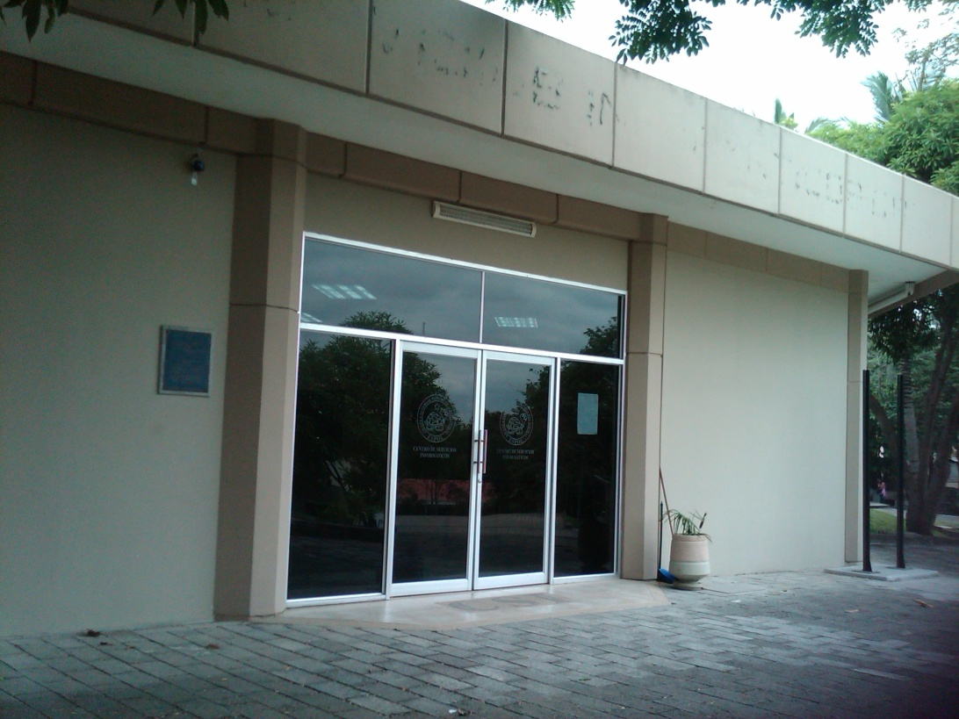
Opción de implementación - Área de Rectorado
Edif. CSI

Slide 45
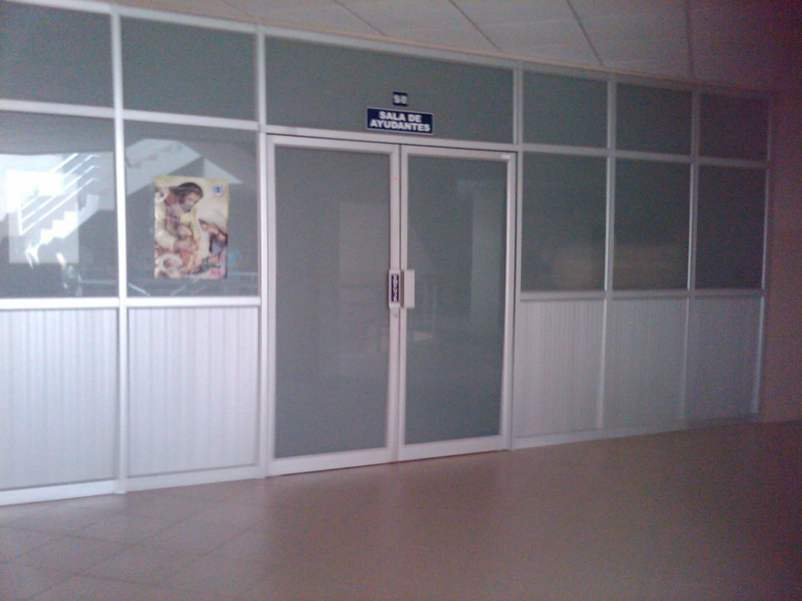
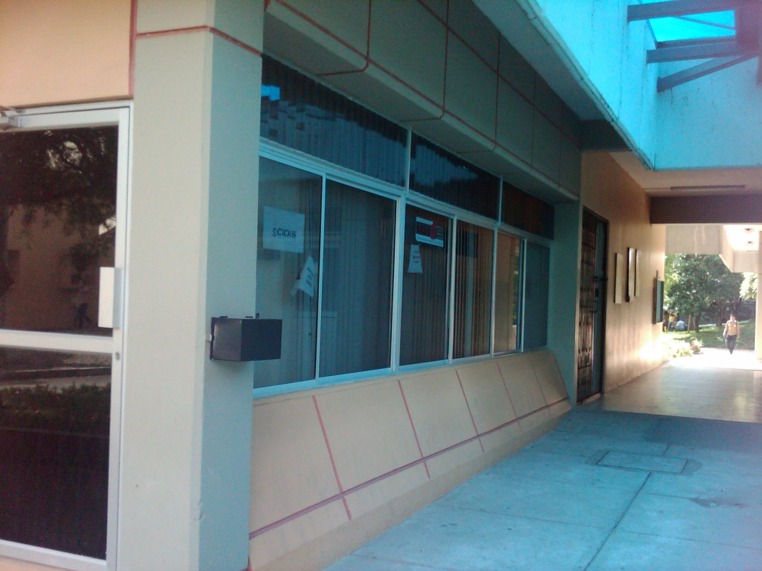
Opción de implementación - Núcleo de Ingenierías
FIEC - Edif. 15-A
FIEC - Edif. 16-C

Slide 46
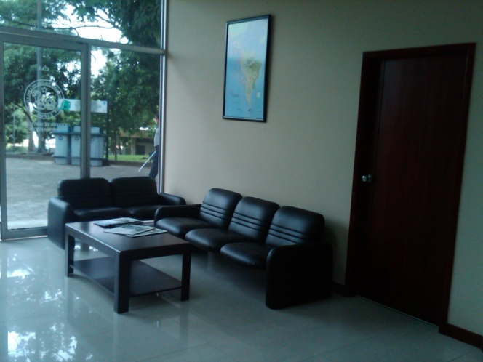
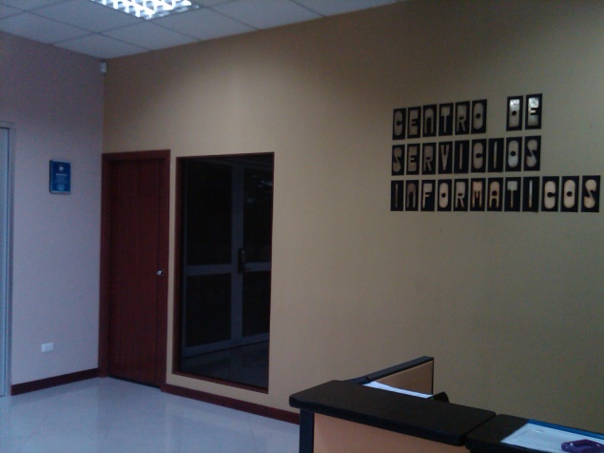
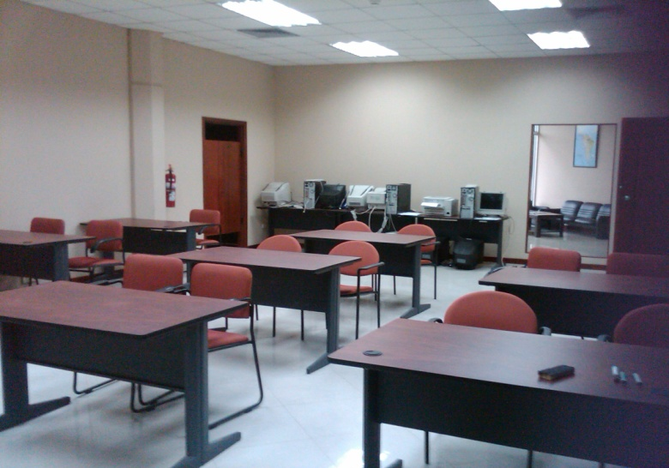
Ubicación óptima - Área del CSI
Área de control de acceso y entrada
Área de control de acceso y entrada
Vista interna – ventana frontal y lado derecho
Vista interna – puerta lado izquierdo

Slide 47
Selección de Hardware y Software
Opción 1
Hardware forense especializado
Software forense comercial - Encase
Opción 2
Hardware forense especializado
Software forense libre – Deft Extra
Opción 3
Hardware básico
Software libre
Software complementario
Duplicador Forensic
talon kit
Bloqueador de
escritura Ultra Kit
III
Forensic Recovery of
Evidence Device
CellDEK
Oxygen
Encase
Duplicador Forensic
talon kit
Bloqueador de
escritura Ultra Kit
III
Forensic Recovery of
Evidence Device
CellDesk Tek
Deft-Extra
Oxygen
FTK Imager
Deft-Extra
Oxygen
Restoration

Slide 48
Diseño seleccionado
Detalle
Ubicación en la ESPOL: Edif. CSI
Alternativa de diseño dos
Alternativa uno: Hardware especializado y software comercial
 | Alternativa Uno | Alternativa Dos | Alternativa Tres
Inversión Inicial | 11.291,40 | 11.291,40 | 11.291,40
Hardware y Software | 43.027,74 | 34.549,24 | 4.599,00
Total | 54.319,14 | 45.840,64 | 15.890,40

Slide 49
Conclusiones
Déficit de peritos informáticos que trabajen para la fiscalía.
Personal con capacitación no adecuada en tratamiento de evidencia digital.
No existe un estándar para la investigación de evidencias digitales.
Mayor porcentaje de costo de laboratorio sería invertido en hardware y software

Slide 50
Recomendaciones
Capacitar a todos los miembros involucrados en el control de la cadena de custodia.
Usar de firmas digitales para la emisión de ordenes judiciales.
Crear un Laboratorio de ciencias forenses digitales en la ESPOL.

Slide 51
Gracias por su atención

